Slide 1
Дистанционное обучение в школе. Фрагмент урока.
Подготовила учитель русского языка и литературы Кузовкина Г.Ю.

Slide 2
Инструктивный блок
Вы, наверное, уже обратили на слова, которые я выделила запятыми и шрифтом заглавными буквами. Ваша задача сегодня:
назвать тему урока;
изучить её, посмотрев видеоурок и выполнив задания;
заполнить этот лист и прислать его или фотографию по адресу электронный адрес до 14.00 24 марта 2020 г.
Задания нужно выполнять последовательно. Все свои вопросы по теме урока вы можете задать мне в нашей ВК группе сегодня голосовым сообщением с 8.00 до 14.00.
После того, как вы выполните задания урока, распечатайте и сделайте гимнастику для глаз

Slide 3
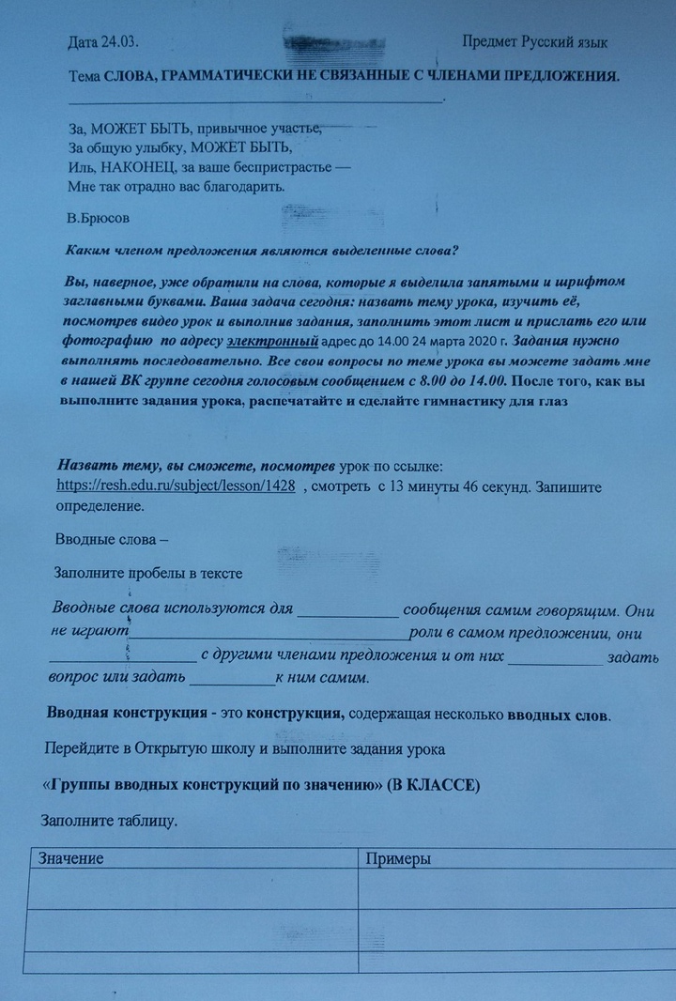
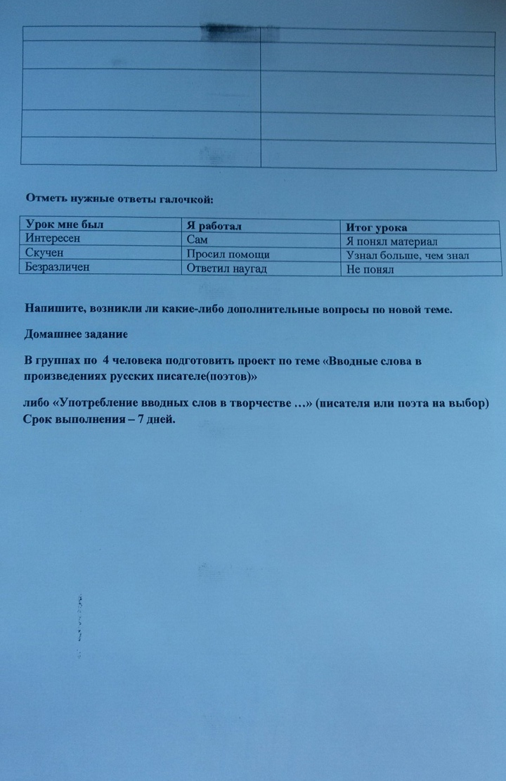
Рабочий лист учащегося

Slide 4
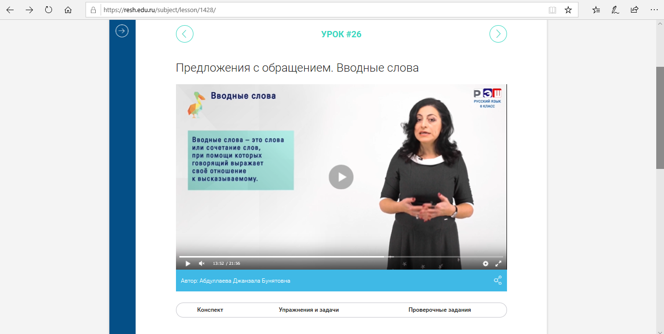
Информационный блок
Назвать тему, вы сможете, посмотрев урок по ссылке: https://resh.edu.ru/subject/lesson/1428 , смотреть с 13 минуты 46 секунды

Slide 5
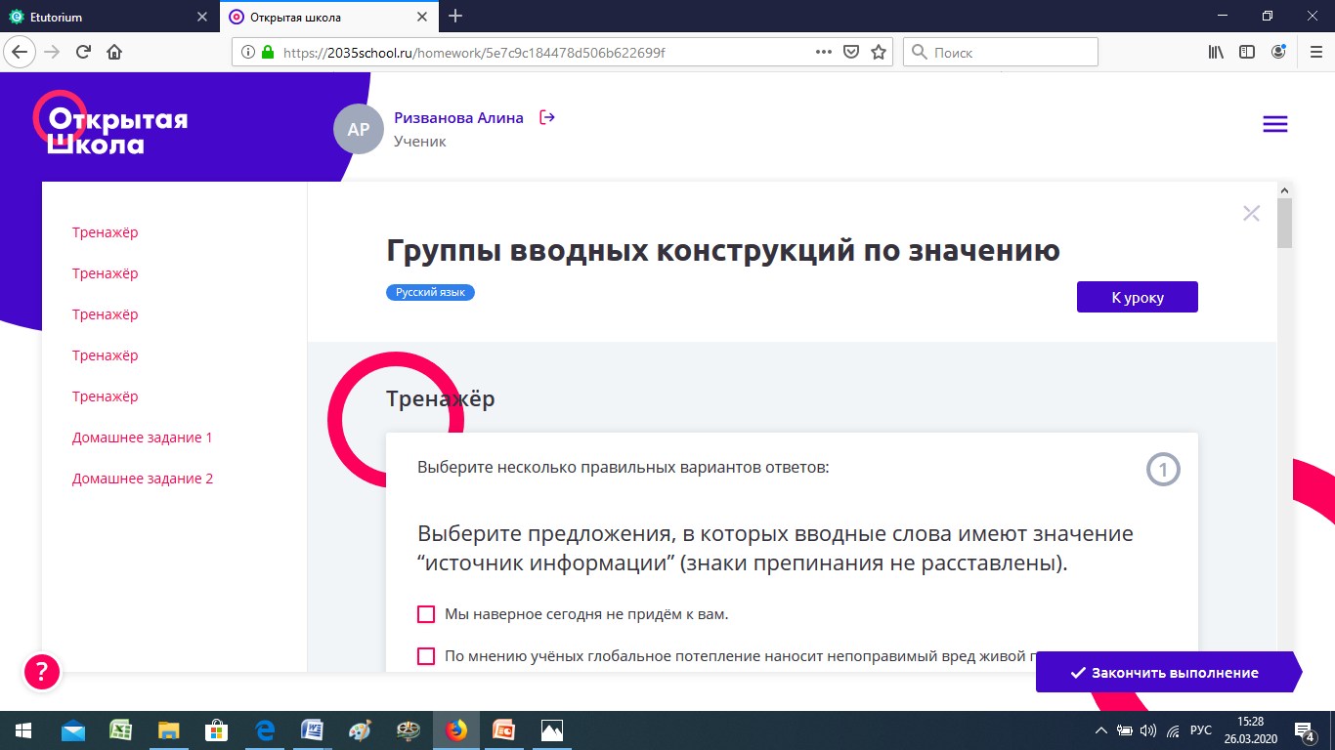
Практический и контрольный блок
Перейдите в Открытую школу и выполните задания урока
«Группы вводных конструкций по значению» (В КЛАССЕ)

Slide 6
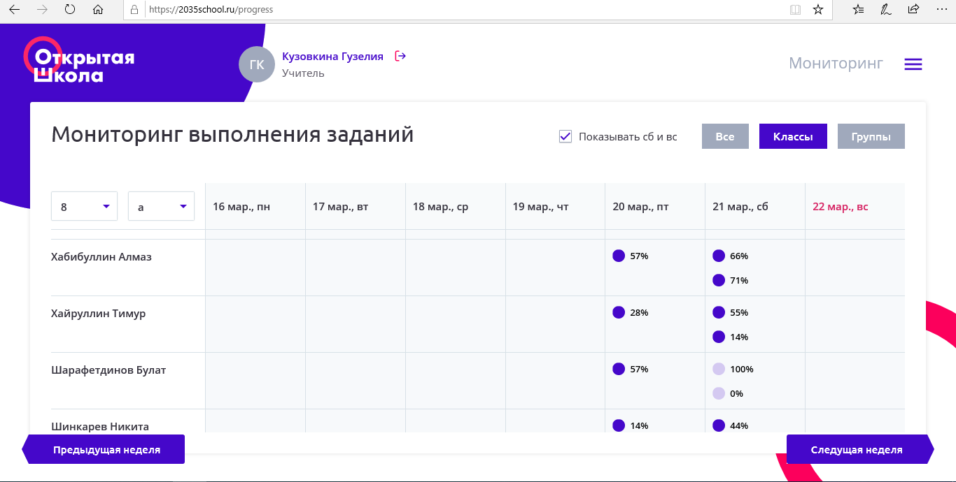
Мониторинг выполнения заданий

